Slide 1
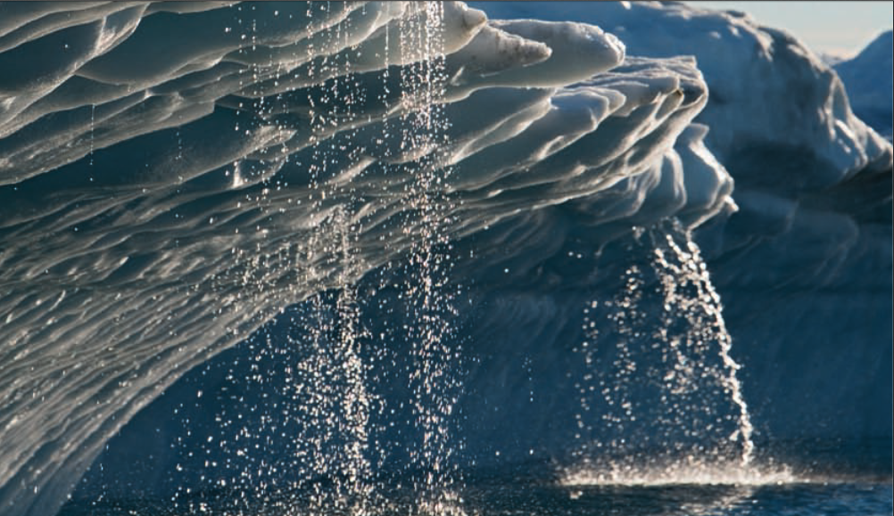
Banco de Dados de Fatores de Emissão do IPCC (EFDB)

Slide 2
Prefácio, Direitos Autorais e Isenção de Responsabilidade
Estes materiais de apresentação, desenvolvidos para explicar o conteúdo das Diretrizes 2006 :
baseiam-se nas apresentações (exceto aquela para o QA / QC) feitas pela Unidade de Suporte Técnico do Grupo de Trabalho em Inventários Nacionais de Gases de Efeito Estufa do Painel Intergovernamental para o Mudança do Clima (IPCC TFI TSU) durante o Workshop Regional da África para o a Construção Sustentável de Sistemas Nacionais de Gerenciamento de Inventários de Gases de Efeito Estufa, e o uso das Diretrizes 2006 do IPCC para Inventários Nacionais de Gases de Efeito Estufa (Swakopmund, Namíbia, 24-28 de abril de 2017);
não foram submetidos ao processo formal de revisão do IPCC http://www.ipcc.ch/pdf/ipcc-principles/ipcc-principles-appendix-a-final.pdf; e
serão periodicamente atualizados.
Caso deseje utilizar esses materiais (por exemplo, fazer uso de um dos mais slides em sua apresentação em um workshop), favor informar o TFI TSU através do site : http://www.ipcc-nggip.iges.or.jp/mail. Leia também as notas nos seguintes sites.
Direitos autorais : http://www.ipcc.ch/home_copyright.shtml
Isenção de responsabilidade: http://www.ipcc.ch/home_disclaimer.shtml
O CGE reconhece as contribuições e expressa seu agradecimento ao IPCC TFI TSU.
Grupo Consultivo de Especialistas (CGE)
2
Materiais de treinamento para o Inventário Nacional de Gases de Efeito Estufa

Slide 3
Banco de Dados de Fatores de Emissão do IPCC (EFDB)
Biblioteca de fatores de emissão/parâmetros e outros dados relevantes com documentação de base
Valores padrão das Diretrizes do IPCC
Dados de artigos científicos revisados por pares
Dados de outras publicações (relatórios governamentais, estudos na indústria etc)
http://www.ipcc-nggip.iges.or.jp/EFDB/
Plataforma de comunicação para compartilhar dados/informações sobre fatores de emissão e outros parâmetros que podem ser usados para estimar as emissões/remoções de gases de efeito estufa (GEE)
3

Slide 4
IPCC EFDB
Evolve de forma dinâmica: propostas de dados (por exemplo, submissões voluntárias de compiladores de inventário e pesquisadores) e esforços de coleta de dados (por exemplo, reunião de especialistas para compartilhar dados)
Aberto para qualquer proposta de dados
As propostas de dados são consideradas pelo Conselho Editorial do EFDB para inclusão no Banco de Dados
Critérios para inclusão de novos dados: robustez, aplicabilidade e documentação
Reunião Anual do Conselho Editorial: para considerar as propostas de dados e discutir sobre melhorias do EFDB
Resumo das reuniões disponíveis no site da TFI
http://www.ipcc-nggip.iges.or.jp/meeting/meeting.html
4

Slide 5
Importância Progressiva
No contexto das Comunicações Nacionais das Partes não incluídas no Anexo I da Convenção, o Grupo Consultivo de Especialistas (CGE) recomendou:
Melhoria da qualidade dos dados mediante estímulo ao compartilhamento de fatores de emissão específicos do país entre as Partes não incluídas no Anexo I , por meio do Banco de Dados de Fatores de Emissão do IPCC. (FCCC/SBI/2011/5/Rev.1)
Novas orientações para inventários anuais das Partes do Anexo I
Caso as Partes do Anexo I não disponham de informações específicas do país, podem também utilizar os fatores de emissões ou outros parâmetros do Banco de Dados de Fatores de Emissão do IPCC, desde que possam demonstrar que esses parâmetros são apropriados às suas circunstâncias nacionais específicas, e são mais acurados do que os valores padrão fornecidos nas Diretrizes 2006 do IPCC. (Decisão 24/CP.19)
5

Slide 6
Como acessar o EFDB
Dois tipos de aplicativos estão disponíveis
Pelo website:
(http://www.ipcc-nggip.iges.or.jp/EFDB/main.php)
Mídia de reprodução (por exemplo, DVD)
O website é o núcleo desse sistema e é o primeiro veículo usado para disponibilizar novos dados.
A mídia de reprodução funciona com o sistema Microsoft Office Access arquivo MDB, que contém a cópia do banco de dados do website
Pode ser utilizado em um computador pessoal
Disponível para download no website do EFDB
http://www.ipcc-nggip.iges.or.jp/EFDB/main.php
6

Slide 7
Aplicativo na Web
Notes:
Página Principal
Bem-vindo ao Banco de Dados de Fatores de Emissão (EFDB)!
Natureza de EFDB: EFDB destina-se a ser uma biblioteca reconhecida, onde os usuários podem encontrar fatores de emissão e outros parâmetros com documentação de fundo ou referências técnicas que podem ser utilizadas para estimar emissões e remoções de gases de efeito estufa. A responsabilidade de utilizar adequadamente esta informação é sempre dos próprios usuários.
Solicitação para entrada de dados: usuários são incentivados a prover o EFDB com quaisquer propostas relevantes de fatores de emissão ou outros parâmetros relacionados. Caso deseje submeter seus dados, contatar a Unidade de Suporte Técnico
As propostas de dados devem incluir os seguintes documentos:
1). Formulário de entrada de dados do EFDB . 2). Uma cópia das fontes de dados (por exemplo, artigos revisado pelos pares em revistas técnicas). A aceitação de tais propostas está sujeita à aceitação pelo Comitê Editorial do EFDB, a partir de critérios bem definidos.
Terminologia: O EFDB é um banco de dados com vários parâmetros para ser usados no cálculo de emissões antrópicas por fontes e remoções por sumidouros de gases de efeito estufa. Abrange não apenas os chamados "fatores de emissão", mas também os outros parâmetros relevantes. Por conveniência, no entanto, o termo "Fator de Emissão" ou sua abreviação "EF", é algumas vezes usada para representar parâmetros neste banco de dados em geral.
Requisitos de software: É altamente recomendável utilizar o Microsoft Internet Explorer versão 5.0 ou superior para melhor desempenho. Alternativamente, o Netscape Navigator versão 6.0 ou superior pode ser usado. Também é recomendável ter o Microsoft Office 97 ou superior para gerar saídas do Word e do Excel.
O EFDB atualmente contém os dados padrão do IPCC (Diretrizes Revisadas1996 do IPCC, Manual de Boa Prática e Tratamento de Incertezas e o Manual de Boa Prática para Uso da Terra, Mudança do Uso da Terra e Floresta, Diretrizes 2006 do IPCC para Inventários Nacionais de Gases de Efeito Estufa), e dados de artigos revisados por pares e outras publicações incluindo Relatórios de Inventários Nacionais (NIRs). Os dados antigos do CORINAIR foram removidos por estarem desatualizados.
Informações úteis (dados de atividade, fatores de emissão e parâmetros) para estimar emissões/remoções de GEE também podem ser encontradas em outros bancos de dados. O uso do outros bancos de dados é de inteira responsabilidade dos usuários.
Em princípio, os dados que não atendem plenamente os critérios de aceitação não podem ser incluídos no EFDB. No entanto, existem outros dados que não atendem aos critérios do EFDB, mas que são considerados úteis para os compiladores de inventário, como os derivados das melhores informações disponíveis usando julgamento de especialistas etc. De forma a prover suporte aos compiladores de inventário no caso de não haver outra informação disponível, uma página exta foi preparada para prover aos usuários do EFDB acesso a esses dados selecionados pelo Conselho Editorial do EFDB. Os usuários do EFDB devem ler com cuidado a nota introdutória para cada conjunto de dados nesta página e levá-la em consideração ao utilizar esses dados.

Slide 8
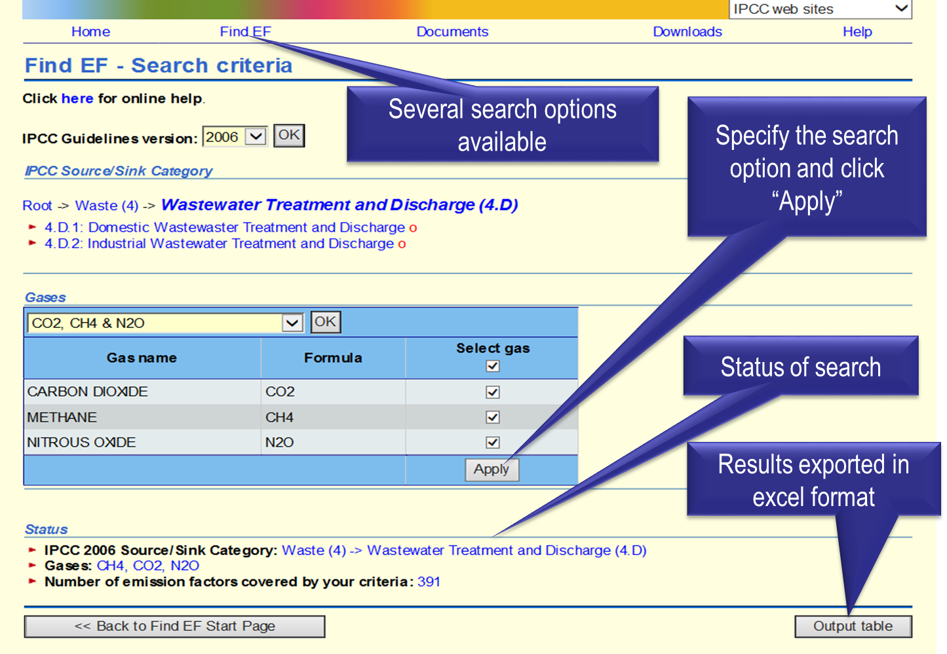
Pesquisa de Dados

Slide 9
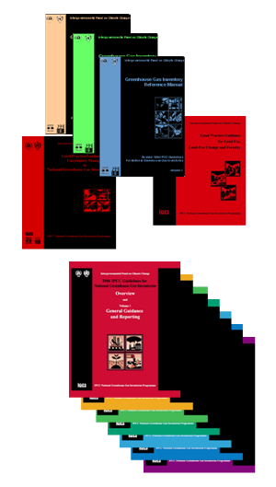
Melhorando o EFDB
EFDB
Provedor de Dados
Valores Padrão
Dados aceitos
Dados
Reunião sobre Dados
ConselhoEditorial (EB)
TSU
- Verificação inicial das propostas de dados;
- Coleção dos novos dados e preparação das propostas de dados
Dados
Dados
9

Slide 10
Critérios para inclusão de novos dados
Dado Robusto
Dentro dos limites aceitáveis de incerteza, é improvável que o valor mude ao se refazer o programa de medição original ou a atividade de modelagem
Aplicável
Um fator de emissão somente pode ser aplicado se a fonte e a combinação de tecnologia, condições de operação e ambientais e tecnologias de controle e abatimento sob os quais o fator de emissão foi medido ou modelado forem claras e permitirem ao usuário verificar como pode ser aplicado
Documentado
Informações de acesso à referência técnica original devem ser fornecidas para avaliar a robustez e aplicabilidade dos dados, conforme descrito acima
10

Slide 11
Aumentando e Melhorando o EFDB
Aumentando progressivamente os dados no EFDB
Reunião de especialistas são organizadas desde 2008 para coletar/compartilhar dados
Foco em setores/categorias específicos, com o objetivo de identificar, selecionar e aprovar dados para inclusão no EFDB
Participação de provedores de dados e membros do Conselho Editorial
Pesquisa bibliográfica (por exemplo: artigos revisados por pares)
A interface com o usuário está sendo melhorada
11

Slide 12
Obrigado pela atenção

